Slide 1
Дополнительные требования к участникам закупок: первый опыт применения постановления Правительства РФ № 2571
Кокарев Егор Вадимович

Slide 2
Сферы применения
Культура и культурное наследие
Оборона и безопасность государства
Градостроительная деятельность
Атомная энергия
Дорожная деятельность
Здравоохранение, образование и наука

Slide 3
Практика контролирующих органов
Довод жалобы: в извещении неправомерно не установлены дополнительные требования.
Заказчик: МУ «Загородный стационарный многопрофильный лагерь отдыха и оздоровления детей «Рассвет» Усть-Кутского МО.
Объект закупки: текущий ремонт помещений в корпусах № 1 и № 3 в Лагере «Рассвет».
Н(М)ЦК: 5 млн. рублей.
Мотивировочная часть: в указанной закупке должны быть установлены доп. требования, поскольку работы по текущему ремонту содержатся в постановлении № 2571.
Решение Иркутского УФАС России от 03.08.2022: жалоба признана обоснованной.

Slide 4
Практика контролирующих органов
Довод жалобы: в извещении неправомерно не установлены дополнительные требования.
Заказчик: ГБУЗ «ГКБ им. М.П. Кончаловского ДЗМ».
Объект закупки: текущий ремонт с заменой светильников.
Н(М)ЦК: 6,5 млн. рублей.
Мотивировочная часть: вид или сфера деятельности заказчика не образует условия применения доп. требований к участникам закупки.
Решение Московского УФАС от 01.03.2022 по делу № 077/06/106-3148/2022: жалоба признана обоснованной.

Slide 5
Практика контролирующих органов
Довод жалобы: в извещении ненадлежащим образом установлены дополнительные требования.
Заказчик: МКУ «Управление капитального строительства г. Орла».
Объект закупки: реконструкция «Красного моста» в городе Орле.
Н(М)ЦК: 1.6 млрд. рублей.
Мотивировочная часть: в извещении неправомерно установлен пункт 8 ПП РФ № 2571 «Работы по строительству, реконструкции линейного объекта» вместо пункта 1 ПП РФ № 2571 «Работы по сохранению объектов культурного наследия, при которых затрагиваются конструктивные и другие характеристики надежности и безопасности таких объектов».
Решение ФАС России от 01.04.2022 по делу № 22/44/99/130: жалоба признана обоснованной.

Slide 6
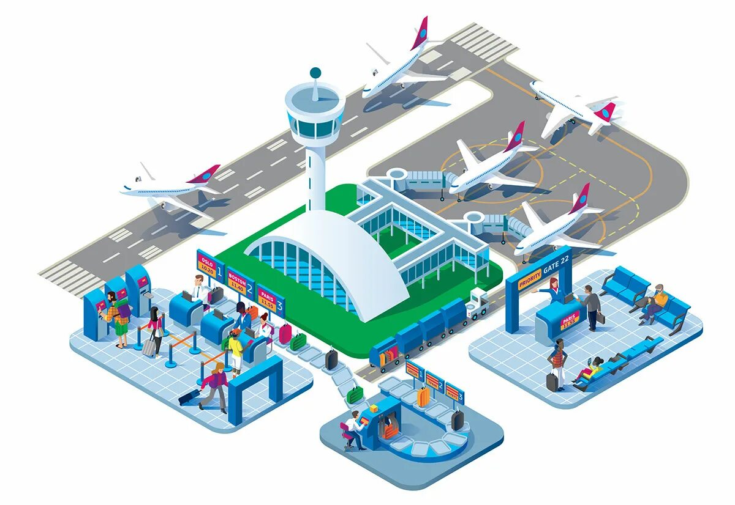
Практика контролирующих органов
Довод жалобы: в извещении ненадлежащим образом установлены дополнительные требования.
Заказчик: ФКУ «Дирекция государственного заказчика по реализации комплексных проектов развития транспортной инфраструктуры».
Объект закупки: реконструкция аэропортового комплекса.
Н(М)ЦК: 5.9 млрд. рублей.
Мотивировочная часть: в извещении неправомерно установлен пункт 7 ПП РФ № 2571 «Работы по строительству, реконструкции объекта капитального строительства, за исключением линейного объекта» вместо пункта 13 ПП РФ № 2571 «Работы по строительству, реконструкции особо опасных, технически сложных, уникальных объектов капитального строительства».
Решение ФАС России от 05.04.2022 по делу № 28/06/105-932/2022: жалоба признана обоснованной.

Slide 7
Практика контролирующих органов
Довод жалобы: в извещении ненадлежащим образом установлены дополнительные требования.
Заказчик: Комитет дорожного хозяйства, благоустройства и транспорта администрации муниципального образования «Город Саратов».
Объект закупки: выполнение работ по строительству путепровода.
Н(М)ЦК: 1.7 млрд. рублей.
Мотивировочная часть: в извещении неправомерно установлен пункт 7 ПП РФ № 2571 «Работы по строительству, реконструкции объекта капитального строительства, за исключением линейного объекта» вместо пункта 17 ПП РФ № 2571 «Работы по строительству, реконструкции, капитальному ремонту автомобильной дороги».
Решение ФАС России от 27.05.2022 по делу № 28/06/105-1672/2022: жалоба признана обоснованной.

Slide 8
Практика контролирующих органов
Заказчик: ГБСУ СО «Петрозаводский ДИВ».
Объект закупки: оказание услуг по организации питания.
Н(М)ЦК: 13 млн. рублей.
В извещении установлен пункт 33 ПП РФ № 2571 «Услуги общественного питания и (или) поставка пищевых продуктов, закупаемых для организаций, осуществляющих образовательную деятельность, медицинских организаций, организаций социального обслуживания, организаций отдыха детей и их оздоровления».
Мотивировочная часть решения: для того чтобы участвовать в рассматриваемом конкурсе, участнику необходимо иметь опыт исполнения договора, предусматривающего оказание услуг общественного питания и (или) поставки пищевых продуктов для любых из 4-х вышеуказанных организаций.
Решение Карельского УФАС России от 20.05.2022 по делу № 010/06/106-301/2022: жалоба признана обоснованной.

Slide 9
Практика контролирующих органов
Довод жалобы: в извещении неправомерно установлены «двойные» дополнительные требования.
Заказчик: администрация Приискового сельсовета Орджоникидзевского района Республики Хакасия.
Объект закупки: разработка проектной документации и выполнение строительно-монтажных работ по объекту: «Благоустройство скверов городского поселения Ростов».
Н(М)ЦК: 79 млн. рублей.
Мотивировочная часть: в извещении неправомерно установлены пункты 6 и 7 ПП РФ № 2571 «Работы по подготовке проектной документации и (или) выполнению инженерных изысканий в соответствии с законодательством о градостроительной деятельности» и «Работы по строительству, реконструкции объекта капитального строительства, за исключением линейного объекта».
Решение Хакасского УФАС России от 22.06.2022 по делу № 019/06/106-346/2022: жалоба признана обоснованной.

Slide 10
Практика контролирующих органов
Довод жалобы: в извещении неправомерно установлены «двойные» дополнительные требования.
Заказчик: муниципальное учреждение «Родной город» городского поселения Ростов.
Объект закупки: разработка проектной документации и выполнение строительно-монтажных работ по объекту: «Благоустройство скверов городского поселения Ростов».
Н(М)ЦК: 265 млн. рублей.
В извещении установлены пункты 6 и 9 ПП РФ № 2571 «Работы по подготовке проектной документации и (или) выполнению инженерных изысканий в соответствии с законодательством о градостроительной деятельности» и «Работы по строительству некапитального строения, сооружения (строений, сооружений), благоустройству территории».
Решение Ярославского УФАС России от 04.08.2022 по делу № 076/06/106-663/2022: жалоба признана необоснованной.

Slide 11
Практика контролирующих органов
Довод жалобы: в извещении неправомерно установлены «двойные» дополнительные требования.
Заказчик: Федеральная служба по надзору в сфере связи, информационных технологий и массовых коммуникаций.
Объект закупки: оказание услуг по комплексному обслуживанию административного здания и прилегающей территории.
Н(М)ЦК: 23,5 млн. рублей.
Мотивировочная часть: в извещении неправомерны установлены пункты 14 и 36 ПП РФ № 2571 «Услуги по техническому обслуживанию зданий, сооружений» и «Услуги по уборке зданий, сооружений, прилегающих к ним территорий».
Решение ФАС России от 04.07.2022 по делу № 28/06/105-2185/2022: жалоба признана обоснованной.

Slide 12
Практика контролирующих органов
Заказчик: ППК «Единый заказчик в сфере строительства».
Объект закупки: подготовка проектной документации, выполнение инженерных изысканий, выполнение работ по строительству и поставке оборудования по объекту капитального строительства: «Строительство спального корпуса санатория».
Н(М)ЦК: 2 млрд. рублей.
В извещении установлен пункт 7 ПП РФ № 2571 «Работы по строительству, реконструкции объекта капитального строительства, за исключением линейного объекта».
Решение ФАС России от 12.08.2022 по делу № 28/06/105-2514/2022: в рамках проведения внеплановой проверки нарушений в части установления дополнительных требований не выявлено.

Slide 13
Практика контролирующих органов
Заказчик: ФГБУН «Федеральный исследовательский центр «Институт катализа им. Г.К. Борескова Сибирского отделения Российской академии наук»».
Объект закупки: выполнение работ по разработке, изготовлению, монтажу, шефмонтажу, шефналадке нестандартизированного технологического оборудования экспериментальной станции.
Н(М)ЦК: 748 млн. рублей.
В извещении установлены пункты 30 и 31 ПП РФ № 2571 «Работы по конструированию оборудования для ядерных установок, радиационных источников, пунктов хранения» и «Работы по изготовлению оборудования для ядерных установок, радиационных источников, пунктов хранения».
Решение ФАС России от 29.07.2022 по делу № 22/44/93/197: в рамках согласования ед. поставщика нарушений в указанной части не выявлено.

Slide 14
Специальная предквалификация
Услуги общественного питания и (или) поставка пищевых продуктов для определенных организаций
Работы по ремонту вооружения и военной техники ядерного оружейного комплекса
Если начальная (максимальная) цена контракта превышает 500 тыс. рублей
Сфера культуры и культурного наследия
Сфера использования атомной энергии
Услуги по проведению обязательного публичного технологического и ценового аудита инвест. проектов с государственным участием
Услуги по обеспечению охраны объектов (территорий) образовательных и научных организаций
К7М
Услуги по организации отдыха детей и их оздоровлению

Slide 15
Специальная предквалификация
Для обеспечения нужд субъектов Российской Федерации, муниципальных нужд - 5 млн. рублей
Для обеспечения федеральных нужд превышает 10 млн. рублей
Работы по подготовке проектной документации и (или) выполнению инженерных изысканий
Работы по строительству, реконструкции объекта капитального строительства
Работы по строительству, реконструкции линейного объекта
Работы по капитальному ремонту объекта капитального строительства
Работы по строительству, реконструкции, капитальному ремонту автомобильной дороги
Работы по капитальному ремонту линейного объекта
Работы по сносу объекта капитального строительства
Работы по ремонту, содержанию автомобильной дороги
Работы по строительству некапитального строения, сооружения (строений, сооружений), благоустройству территории
Работы по строительству, реконструкции особо опасных, технически сложных, уникальных объектов капитального строительства

Slide 16
Специальная предквалификация
Услуги по уборке зданий, сооружений, прилегающих к ним территорий
1 млн. рублей
1 млн. рублей
Услуги по техническому обслуживанию зданий, сооружений
1 млн. рублей
Работы по текущему ремонту зданий, сооружений
10 млн. рублей
Работы по техническому обслуживанию медицинской техники
Товары: салютные орудия, сигнальные орудия, катапультные установки отстрела, пистолетные ракетницы и др.
50 млн. рублей

Slide 17
Практика контролирующих органов
Довод жалобы: в извещении неправомерно не установлены дополнительные требования.
Заказчик: МБОУ «Средняя общеобразовательная школа № 31».
Объект закупки: поставка продуктов питания.
Н(М)ЦК: 840 тысяч рублей.
Пункт 33 ПП РФ № 2571 «Услуги общественного питания и (или) поставка пищевых продуктов для определенных организаций.
Мотивировочная часть: поскольку цена превышает 500 тысяч рублей и закупка осуществляется для нужд образовательного учреждения, дополнительные требования должны быть установлены.
Решение Дагестанского УФАС России от 15.02.2022 по делу № 5-ВП/2022: жалоба признана обоснованной.

Slide 18
Практика контролирующих органов
Довод жалобы: в извещении неправомерно не установлены дополнительные требования.
Заказчик: «Средняя общеобразовательная школа № 1» с. Грачевка Грачевского муниципального округа Ставропольского края.
Объект закупки: услуги охраны.
Н(М)ЦК: 13,9 млн. рублей.
Пункт 34 ПП РФ № 2571 «Услуги по обеспечению охраны объектов (территорий) образовательных и научных организаций».
Мотивировочная часть: поскольку цена превышает 500 тысяч рублей и закупка осуществляется для нужд образовательного учреждения, дополнительные требования должны быть установлены.
Решение Ставропольского УФАС России от 05.04.2022 по делу № 026/06/31-587/2022: жалоба признана обоснованной.

Slide 19
Практика контролирующих органов
Довод жалобы: в извещении неправомерно установлены дополнительные требования.
Заказчик: Волго-Каспийское территориальное управление Федерального агентства по рыболовству.
Объект закупки: оказание услуг по физической охране объектов Волго-Каспийского территориального управления Росрыболовства.
НМ(Ц)К: 1,7 млн. рублей.
Пункт 34 ПП РФ № 2571 «Услуги по обеспечению охраны объектов (территорий) образовательных и научных организаций».
Мотивировочная часть: дополнительные требования установлены неправомерно, поскольку заказчик не является образовательной или научной организацией.
Решение Астраханского УФАС России от 23.03.2022 по делу № 030/06/42-349/2022: жалоба признана обоснованной.

Slide 20
Подтверждающие документы
Исполненный договор
Акт приемки; акты выполненных работ
Разрешение на ввод объекта
Положительное заключение
ВАЖНО!
Участник закупки вправе предоставить реестровый номер записи из реестра контрактов/договоров по Законам № 44-ФЗ и № 223-ФЗ

Slide 21
Исполненный договор
Исключительно договоры по Законам № 223-ФЗ и № 44-ФЗ
Услуги по организации отдыха детей и их оздоровлению
Услуги по уборке зданий, сооружений, прилегающих к ним территорий
Услуги общественного питания и (или) поставка пищевых продуктов для определенных организаций
Должны быть исполнены требования об уплате неустоек (штрафов, пеней)
Работы по техническому обслуживанию медицинской техники
Услуги по обеспечению охраны объектов (территорий) образовательных и научных организаций
Работы по ремонту вооружения и военной техники ядерного оружейного комплекса

Slide 22
Практика контролирующих органов
Заказчик: ФКУ «Управление автомобильной магистрали Москва-Волгоград Федерального дорожного агентства».
Объект закупки: капитальный ремонт автомобильной дороги.
Н(М)ЦК: 6.2 млрд. рублей.
Пункт 17 ПП РФ № 2571 «Работы по строительству, реконструкции, капитальному ремонту автомобильной дороги». Не менее 30 % от Н(М)ЦК.
Решение ФАС России от 23.06.2022 по делу № 22/44/93/137: отказ в согласовании контракта с ед. подрядчиком.
Основание для отказа: неправомерно принято решение о соответствии участника. Отсутствует договор с ценой не менее 30% от Н(М)ЦК.

Slide 23
Практика контролирующих органов
Довод жалобы: принято неправомерное решение об отклонении заявки (представленный контракт выполнен с начислением неустойки).
Заказчик: ФБУН «Государственный научный центр прикладной микробиологии и биотехнологии».
Объект закупки: выполнение работ по разработке проектно-сметной документации.
Н(М)ЦК: 49 млн. рублей.
Решение ФАС России от 04.07.2022 по делу № 28/06/105-2145/2022: указанный довод признан обоснованным.

Slide 24
Практика контролирующих органов
Довод жалобы: принято неправомерное решение об отклонении заявки (представлен договор, исполненный не в соответствии с Законами № 44-ФЗ и № 223-ФЗ).
Заказчик: ГБУЗ Тверской области «Областная клиническая больница».
Объект закупки: выполнение работ по текущему ремонту кровли.
Н(М)ЦК: 2 млн. рублей.
Решение Тверского УФАС России от 12.07.2022 по делу № 05-6/1-108-2022: жалоба признана обоснованной.

Slide 25
Акт выполненных работ
Акт выполненных работ, подтверждающий цену выполненных работ и являющийся последним актом, составленным при исполнении такого договора, акт приемки объекта капитального строительства, акт приемки выполненных работ по сохранению объекта культурного наследия и разрешение на ввод объекта капитального строительства в эксплуатацию должны быть подписаны не ранее чем за 5 лет до дня окончания срока подачи заявок на участие в закупке.
Если при исполнении такого договора составлено несколько актов приемки поставленных товаров, выполненных работ, оказанных услуг, участниками закупки направляются все такие акты.

Slide 26
Практика контролирующих органов
Довод жалобы: принято неправомерное решение об отклонении заявки (отсутствует акт приемки объекта).
Заказчик: Администрация муниципального образования Бородинское Киреевского района.
Объект закупки: строительство объекта: «Газификация д. Марьино Киреевского района Тульской области».
Н(М)ЦК: 11 млн. рублей.
Решение Тульского УФАС России от 24.05.2022 по делу № 071/06/106-421/2022: жалоба признана необоснованной.

Slide 27
Практика контролирующих органов
Довод жалобы: принято неправомерное решение об отклонении заявки (не предоставлены акты выполненных работ подтверждающих цену контракта).
Заказчик: Родильный дом № 5 Московского района г. Нижнего Новгорода.
Объект закупки: выполнение работ по капитальному ремонту гинекологического стационара.
Н(М)ЦК: 9 млн. рублей.
Решение Нижегородского УФАС России от 05.08.2022 по делу № 052/06/105-2307/2022: жалоба признана необоснованной.

Slide 28
Практика контролирующих органов
Довод жалобы: принято неправомерное решение об отклонении заявки.
Заказчик: ФГБНУ «Научный центр психического здоровья».
Объект закупки: оказание услуг по комплексной уборке помещений и внешней территории.
Н(М)ЦК: 87 млн. рублей.
Мотивировочная часть: из представленных актов сдачи-приемки оказанных услуг не представляется возможным определить, какой именно объем от суммы контракта составляют услуги по уборке.
Решение Московского УФАС России от 09.06.2022 по делу № 077/06/106-8715/2022: жалоба признана необоснованной.

Slide 29
Практика контролирующих органов
Довод жалобы: принято неправомерное решение об отклонении заявки (несоответствие сумм).
Заказчик: АО «КРЫМЭНЕРГО».
Объект закупки: выполнение проектно-изыскательских и строительно-монтажных работ.
Н(М)ЦК: 1.2 млрд. рублей.
Иные основания для отклонения: «отсутствия движения денежных средств согласно публичной информации по бухгалтерской отчетности в размере суммы указанного договора от 13.02.2019 N 2-1», отсутствия на электронных площадках «информации о ведении претензионно-исковой работы между сторонами договора от 13.02.2019 N 2-1».
Решение ФАС России от 25.03.2022 по делу № 28/06/105-739/2022: жалоба признана обоснованной.

Slide 30
Практика контролирующих органов
Довод жалобы: принято неправомерное решение об отклонении заявки (несоответствие сумм).
Заказчик: «Централизованная библиотечная система» города Челябинска.
Объект закупки: текущий ремонт помещений .
Н(М)ЦК: 12.3 млн. рублей.
Основания для отклонения: «Сумма актов выполненных работ, содержащихся в реестре контрактов, не соответствует цене контракта. Согласно информации, содержащейся в реестре контрактов, заключенных заказчиками, данный контракт находится в статусе «Исполнение»».
Решение Челябинского УФАС России от 12.05.2022 по делу № 074/06/105-1106/2022: жалоба признана необоснованной.

Slide 31
Практика контролирующих органов
Довод жалобы: принято неправомерное решение об отклонении заявки (не предоставлено положительное заключение экспертизы).
Заказчик: Санкт-Петербургский научно-исследовательский институт эпидемиологии и микробиологии им. Пастера.
Объект закупки: выполнение инженерных изысканий, подготовка проектной и рабочей документации проектно-изыскательских работ.
Н(М)ЦК: 128 млн. рублей.
Решение ФАС России от 30.06.2022 по делу № 28/06/105-2148/2022: жалоба признана обоснованной.

Slide 32
Практика контролирующих органов
Довод жалобы: принято неправомерное решение об отклонении заявки (не предоставлено разрешение на ввод объекта в эксплуатацию, т.к. указанное разрешение выдается заказчику).
Заказчик: МБУ «Спортивная школа города Вятские Поляны Кировской области».
Объект закупки: капитальный ремонт фасада спортпавильона.
НМ(Ц)К: 9 млн. рублей.
Решение Кировского УФАС России от 20.06.2022 по делу № 043/06/106-542/2022: жалоба признана необоснованной.

Slide 33
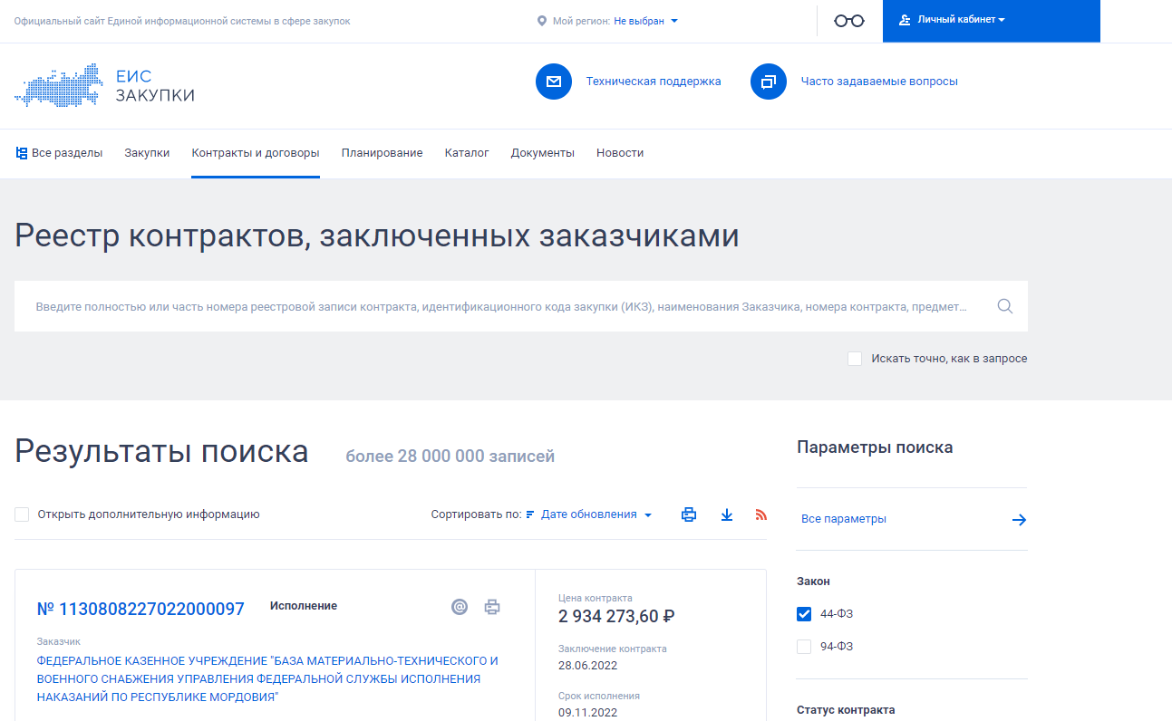
Стоимостная предквалификация
не менее 20% Н(М)ЦК
3 года до даты подачи заявки
контракт/договор по Законам № 44-ФЗ и № 223-ФЗ
требования об уплате неустоек (штрафов, пеней) должны быть исполнены
Номер реестровой записи
Выписка из реестра контрактов, содержащего сведения, составляющие государственную тайну
Исполненный контракт (договор), заключенный в соответствии с Законами № 44-ФЗ и № 223-ФЗ, а также акт приемки поставленных товаров, выполненных работ, оказанных услуг, подтверждающий цену.

Slide 34
Практика контролирующих органов
Заказчик: ФКУ «Федеральный центр планирования и организации лекарственного обеспечения граждан» Министерства здравоохранения Российской Федерации.
Объект закупки: поставка лекарственного препарата.
Н(М)ЦК: 5.5 млрд. рублей.
Решение ФАС России от 24.05.2022 по делу № 22/44/93/87: представлено 8 государственных контрактов. При этом ни один из этих контрактов не соответствует дополнительным требованиям по цене.

Slide 35
Практика контролирующих органов
Довод жалобы: принято неправомерное решение об отклонении заявки (не предоставлены акты приемки поставленных товаров подтверждающих цену контракта).
Заказчик: Министерство образования и науки Карачаево-Черкесской Республики.
Объект закупки: реализация мероприятий по модернизации школьных систем образования.
Н(М)ЦК: 26 млн. рублей.
Решение Карачаево-Черкесского УФАС России от 20.06.2022 по делу № 009/06/106-59/2022: жалоба признана необоснованной.

Slide 36
Практика контролирующих органов
Довод жалобы: принято неправомерное решение об отклонении заявки.
Заказчик: Комитет по здравоохранению.
Объект закупки: поставка лекарственного препарата.
Н(М)ЦК: 69 млн. рублей.
Мотивировочная часть: предоставлен контракт без акта выполненных работ. При этом участником предоставлена реестровая запись из реестра контрактов.
Решение Санкт-Петербургского УФАС России от 05.07.2022 по делу № 44-2008/22: жалоба признана обоснованной.

Slide 37
Практика контролирующих органов
Довод жалобы: принято неправомерное решение об отклонении заявки.
Заказчик: Администрация Рузаевского муниципального района Республики Мордовия.
Объект закупки: ликвидация (рекультивация) свалки твердых бытовых отходов.
Н(М)ЦК: 300 млн. рублей.
Мотивировочная часть: цена договора составляет 80 481 219,12 рублей, сумма исполненных обязательств составляет 72 407 584, 90 рубля, при этом отсутствуют иные акты приемки выполненных работ и дополнительные соглашения об уменьшении объемов и стоимости работ.
Решение Мордовского УФАС России от 04.03.2022 по делу № 013/06/48-173/2022: жалоба признана необоснованной.

Slide 38
Добросовестность участников закупки и включение в реестр недобросовестных поставщиков (подрядчиков, исполнителей)

Slide 39
Уклонение от заключения контракта
Не подписал контракт
Не предоставил документы и сведения по антидемпинговым мерам
Не предоставил обеспечение исполнения контракта
Обращение о включении информации об участнике закупки в реестр недобросовестных поставщиков (подрядчиков, исполнителей) направляется не позднее одного рабочего дня посредством ЕИС.
ВАЖНО!
Ненаправление, несвоевременное направление – штраф на должностное лицо в размере двадцати тысяч рублей

Slide 40
Практика контролирующих органов
Решение Карельского УФАС России от 19.01.2022 по делу № 010/06/104-26/2022: сведения в отношении общества в реестр недобросовестных поставщиков (подрядчиков, исполнителей) включить.
Мотивировочная часть: в регламентированный срок контракт не подписан, а также не предоставлено обеспечение исполнения контракта, на заседание комиссии не явился.

Slide 41
Практика контролирующих органов
Решение Ульяновского УФАС России от 22.07.2022 по делу № РНП-73-101: сведения в отношении общества в реестр недобросовестных поставщиков (подрядчиков, исполнителей) не включать.
Мотивировочная часть: в момент подписания контракта произошел технический сбой в связи с отключением электроэнергии во всем районе, где осуществлялась процедура подписания контракта.
Для осуществления поставки в рамках данного контракта был куплен объект недвижимости (выписка из ЕГРН). Денежные средства по обеспечению исполнения контракта перечислены.

Slide 42
Практика контролирующих органов
Решение ФАС России от 26.01.2022 по делу № 22/44/104/39: сведения в отношении общества в реестр недобросовестных поставщиков (подрядчиков, исполнителей) не включать.
Мотивировочная часть: участник признан уклонившемся в связи с предоставлением гарантии, несоответствующей требованиям извещения и Закону № 44-ФЗ.
В действиях заказчика выявлены нарушения Закона № 44-ФЗ в части признания несоответствующей гарантии, и выдано предписание об отмене протокола уклонения.

Slide 43
Одностороннее расторжение контракта
При одностороннем отказе от контракта, который заключили по итогам электронных процедур, заказчику достаточно разместить решение в ЕИС.
Решение автоматически будет направлено исполнителю. С момента поступления решения исполнитель будет считаться надлежаще уведомленным.
Заказчик обязан соблюсти десятидневный срок с даты надлежащего уведомления!
ВАЖНО!
Обращение о включении информации об участнике закупки в реестр направляется не позднее двух рабочих дней посредством ЕИС.
Ненаправление, несвоевременное направление – штраф на должностное лицо в размере двадцати тысяч рублей

Slide 44
Практика контролирующих органов
Решение Ставропольского УФАС России от 03.08.2022 по делу № 026/10/104-1451/2022: сведения в отношении общества в реестр недобросовестных поставщиков (подрядчиков, исполнителей) не включать.
Объект закупки: благоустройство сельского стадиона села.
Мотивировочная часть: в соответствии с заключенным контрактом общество имело право выполнять работы по контракту до 01 августа 2022 года, однако заказчиком 13.07.2022 г. было принято решение об одностороннем отказе от исполнения контракта.
В действиях заказчика нарушений Закона № 44-ФЗ не выявлено.

Slide 45
Практика контролирующих органов
Решение Московского областного УФАС России от 02.08.2022 по делу № РНП-27485эп/22: сведения в отношении общества в реестр недобросовестных поставщиков (подрядчиков, исполнителей) включены.
Объект закупки: поставка сувенирной продукции.
Дата заключения: 05.04.2022.
Мотивировочная часть: поставщик в адрес заказчика направил обращение, в котором сообщает о невозможности исполнения контракта с предложением о расторжении контракта по соглашению сторон.

Slide 46
Практика контролирующих органов
Решение Новгородского УФАС России от 06.07.2022 по делу № РНП-53-23: сведения в отношении общества в реестр недобросовестных поставщиков (подрядчиков, исполнителей) не включать.
Мотивировочная часть: последний день десятидневного срока с даты надлежащего уведомления заказчиком подрядчика об одностороннем отказе от исполнения контракта пришелся на 26.06.2022, то есть выходной день.
В Новгородское УФАС России 27.06.2022 направлено обращение о включении общества в РНП.

Slide 47
Практика контролирующих органов
Решение Калужского УФАС России от 11.07.2022 по делу № 040/06/104-558/2022: сведения в отношении общества в реестр недобросовестных поставщиков (подрядчиков, исполнителей) не включать.
Объект закупки: проектно-изыскательские работы и разработка проектно-сметной документации.
Мотивировочная часть: после заключения контракта выяснилось, что изменились границы земельного участка, в связи с чем неоднократно запрашивались документы на утвержденный участок с измененными границами у заказчика.
Подрядчиком неоднократно запрашивались документы (технические условия водоснабжения, водоотведения, электроснабжения, газоснабжения, ГПЗУ, проект СЗЗ). При этом подрядчик указывал на невозможность завершения работ, в связи с непредставлением данных документов, что и привело к срыву сроков по неисполнению контракта.

Slide 48
Практика контролирующих органов
Решение Татарстанского УФАС России от 22.03.2022 по делу № 04-04/3625: сведения в отношении общества в реестр недобросовестных поставщиков (подрядчиков, исполнителей) включить.
Объект закупки: выборочный капитальный ремонт помещений первого этажа.
Мотивировочная часть: в рамках визуального осмотра выявлено множество несоответствий:
- отслоение последующего слоя и обрушение керамической плитки вместе с клеевым раствором местами (фото-приложение, видео-приложение);
- неаккуратная затирка швов, местами отсутствие затирки швов (фото-приложение, видео-приложение).

Slide 49
Спасибо за внимание!

